Slide 1





ESF projekts „Starpnozaru zinātnieku grupas un modeļu
sistēmas izveide pazemes ūdeņu pētījumiem”
Baltijas artēziskā baseina datormodelis
Juris Seņņikovs
Vides un tehnoloģisko procesu matemātiskās modelēšanas laboratorija
Latvijas Universitāte
IEGULDĪJUMS TAVĀ NĀKOTNĒ
Līguma Nr. 2009/0212/1DP/1.1.1.2.0/09/APIA/VIAA/060

Slide 2
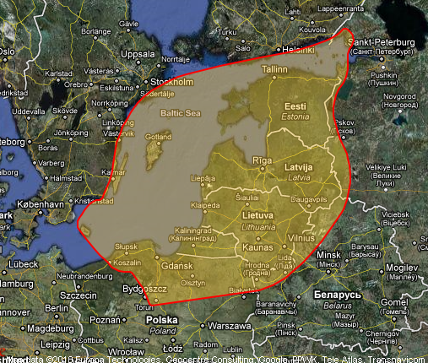
Ievads
Pamatklintājs pie zemes virsmas
Baltijas Artēziskais Baseins (BAB) - sarežģīts daudzslāņu nogulumiežu baseins
Ietver Latviju, Lietuvu, Igauniju, daļu Polijas, Baltkrievijas, Baltijas jūras akvatorijas
Nogulumiežu biezums ir aptuveni 5000 m baseina DR daļā, Z un ZR pamatklintājs sasniedz zemes virsmu
BAB nogulumiežu tilpums - 579000 km3
Biezums
~5000 m
BAB virsmas laukums - 484000 km2
Biezums
<500 m
Nogulumiežu slāņa vidējais biezums - 1.2 km

Slide 3
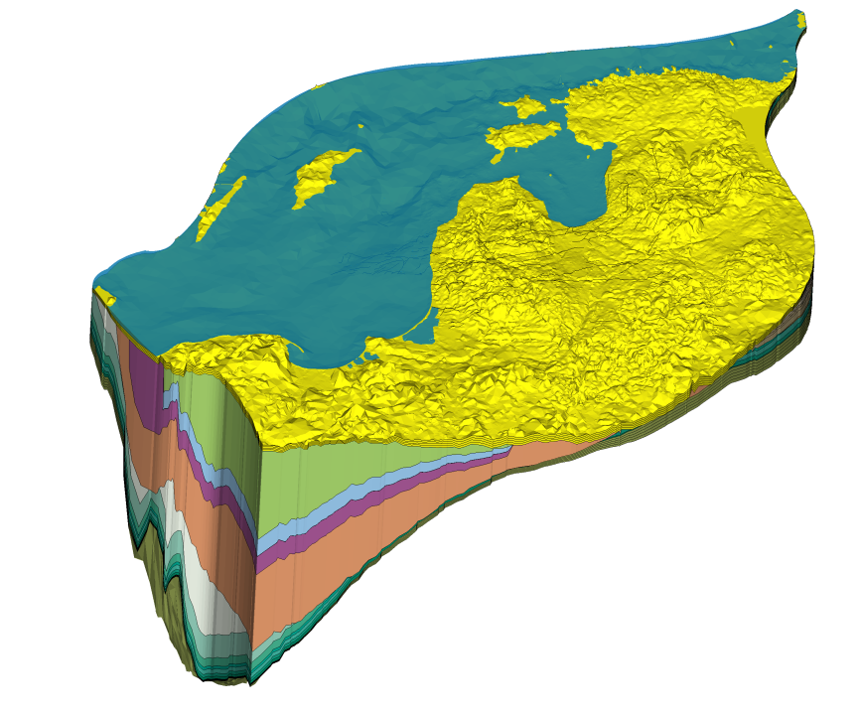
Ievads - pazemes ūdeņu modelēšana
Modelis –”Objekts, ko veido, lai aizstātu pētījamo, izzināmo objektu, un kam ar pētījamo, izzināmo objektu ir noteikta līdzība.“
Modelēšana – “Pētīšanas, izziņas metode, kas balstās uz modeļu izmantošanu.” [Latviešu literārās valodas vārdnīca. 1.–8. Rīga, Zinātne, 1972.–1996. ]
Matemātiskais modelis – “Procesu, sistēmu vai to darbības attēlošana ar matemātisku izteiksmju palīdzību.” [LZA TK Informācijas tehnoloģijas, telekomunikācijas un elektronikas terminoloģijas apakškomisijas apstiprinātie termini]

Slide 4
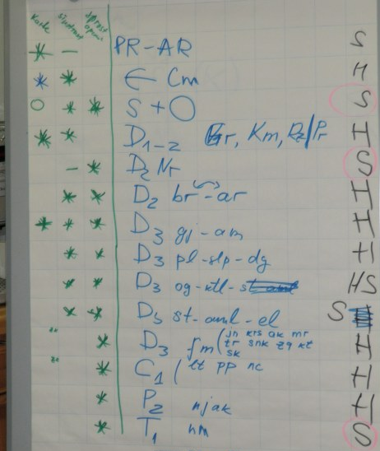

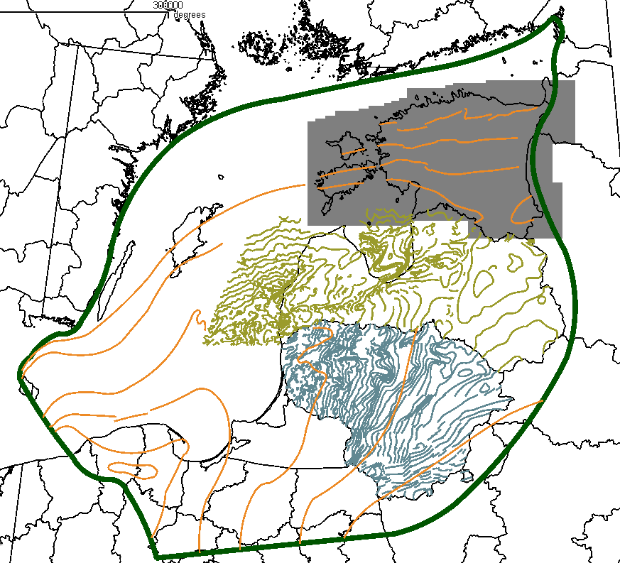
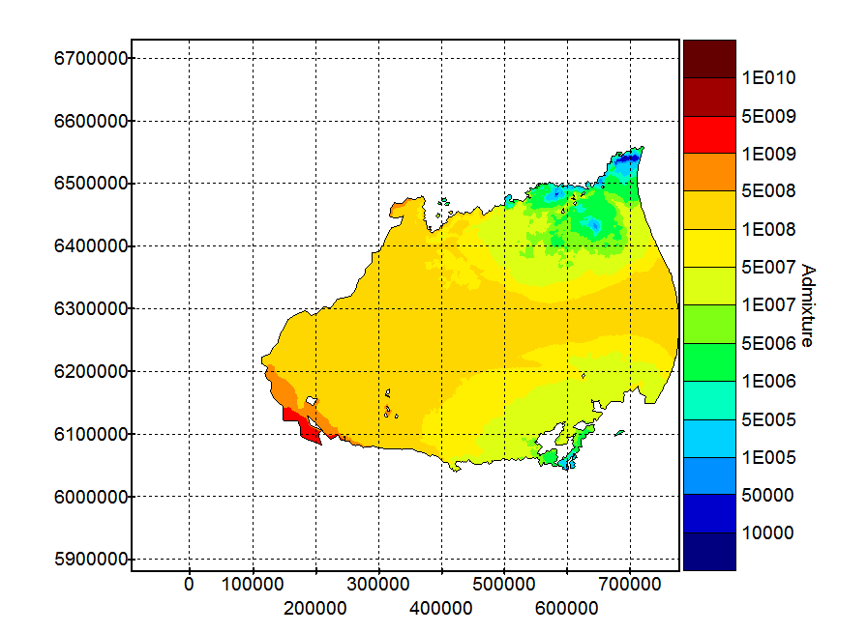
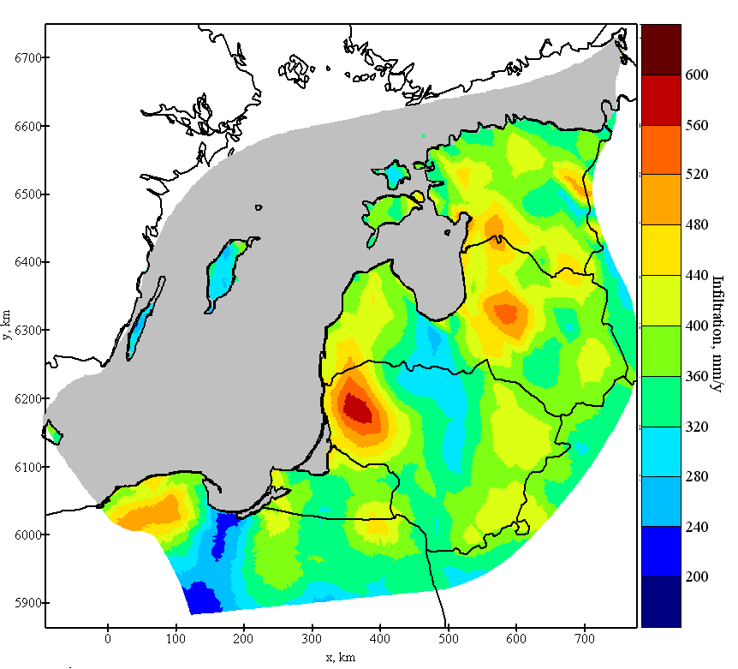
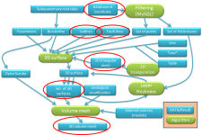
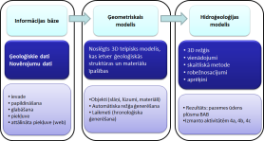
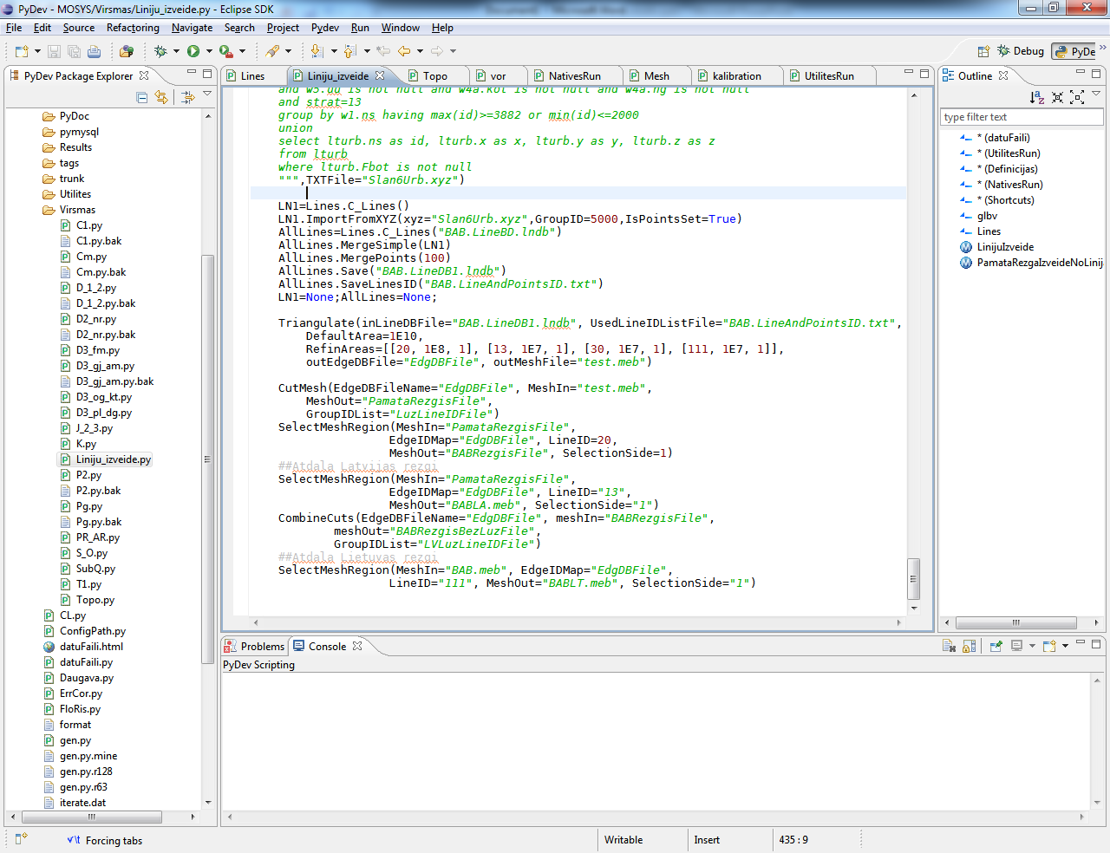
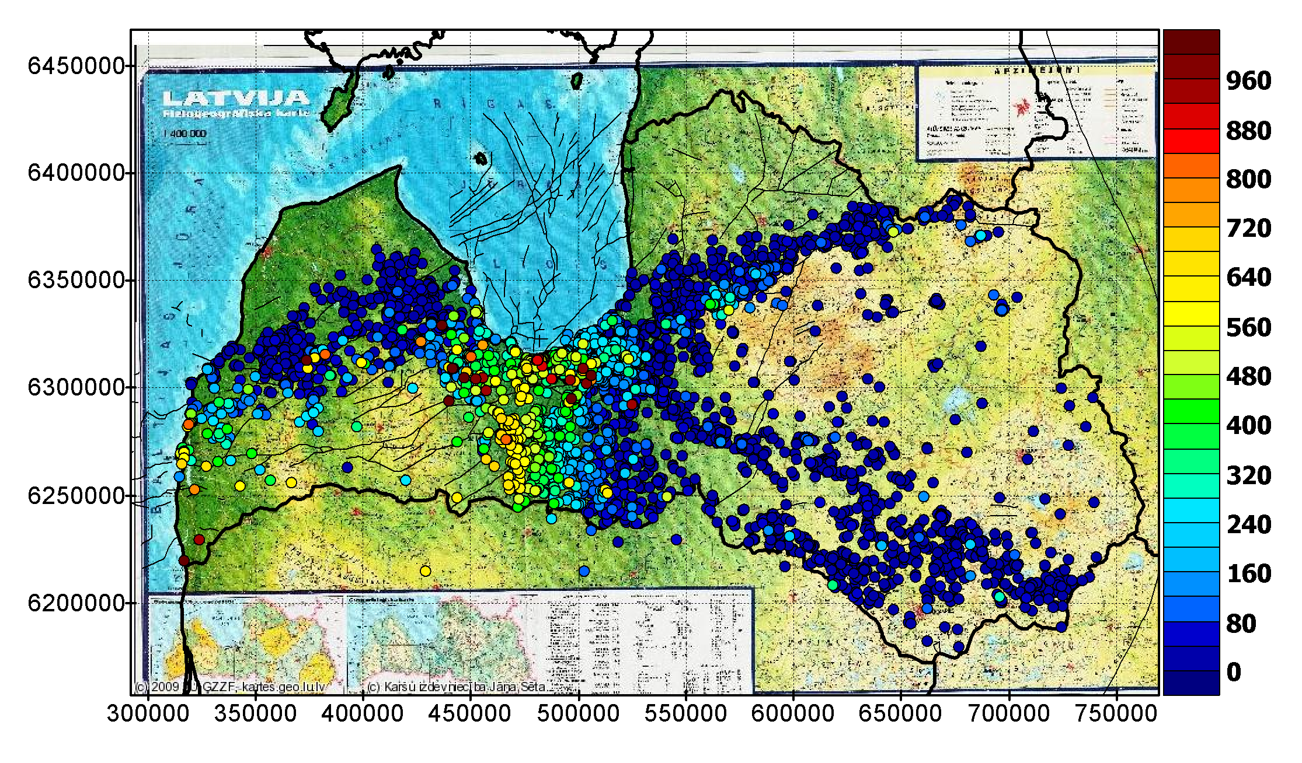
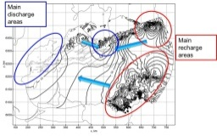
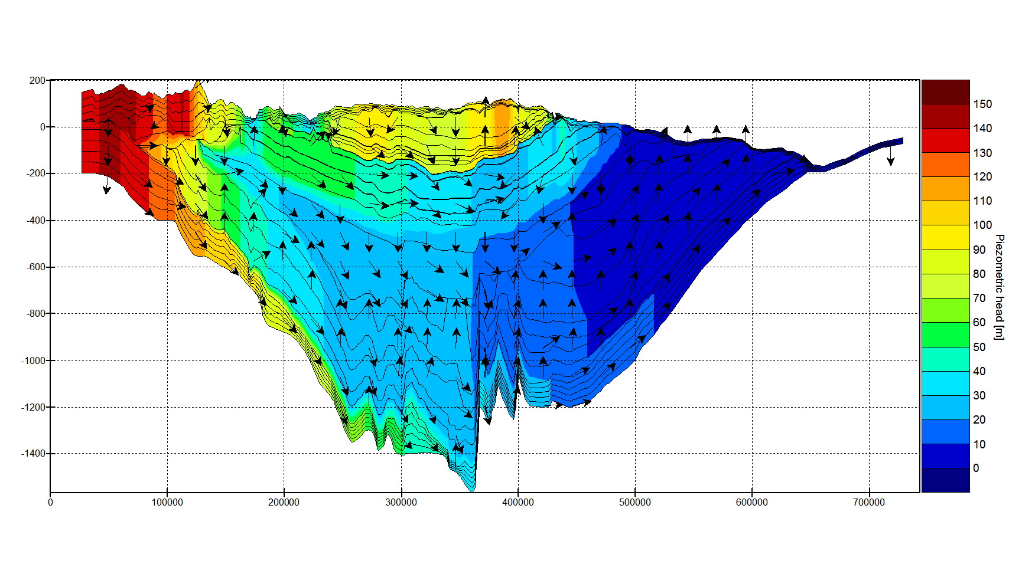
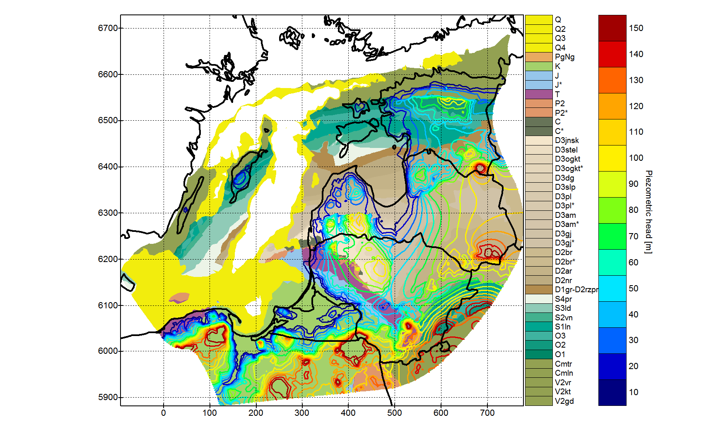
Ievads - pazemes ūdeņu modelēšana
BAB datormodelis ataino:
BAB pazemes uzbūvi
BAB pazemes ūdens plūsmas
BAB pazemes ūdenī esošo vielu plūsmas un to transformāciju
Visu modeļa funkcionēšanai nepieciešamo objektu (dati, programmas, vienādojumi,...) kopu sauksim par modeļu sistēmu.
        Ģeometriskais modelis
        Pazemes ūdens filtrācijas modelis
        Vielu pārneses un transformāciju (“ķīmijas”) modelis
        Hidroloģiskais modelis
        Dati un to organizācija
        Programmatūra – datu apstrāde, preprocesors, rezultātu vizualizācija
        Modeļu kalibrācijas metodes
        Aprēķinu varianti

Slide 5
Ievads - pazemes ūdeņu modelēšana
Viena no projekta nostādnēm attiecībā uz modelēšanas sistēmu ir spēja funkcionēt dažādos telpas un laika mērogos.
Laiks:
Mūsdienu situācija - <100 gadi
Apledojuma cikli – 10-100 tūkst. gadu
Iespējamais maksimālais ūdens vecums – miljoni gadu
Telpa:
BAB izmērs ~1000 km
Atsevišķas augstienes izmērs ~ 50 - 100 km
Upes ielejas platums ~ 1-2 km
Hidrobūvju izmēri ~100-500 m

Slide 6
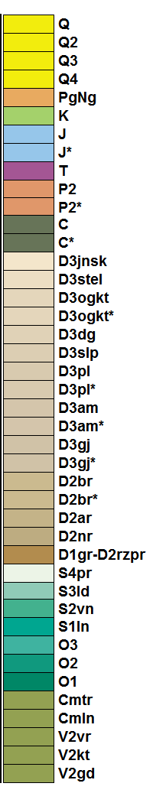
Ģeoloģiskās struktūras ģeometriskā 3D modeļa izveide
Ģeometriskais modelis izveidots, sadalot pazemi slāņos.
Katra slāņa ģeometrijas izveidei tiek pielietoti vairāki datu avoti, atkarībā no datu esamības, pieejamības projekta ietvaros, izmantošanas lietderības utml.
Kvartārs – 4 slāņi
Paleogēns/Neogēns
Krīts
Jura
Triass
Perma
Karbons
42 slāņi
Stratigrāfiskā informācija no Latvijas (LVGMC), Igaunijas un Lietuvas urbumu datu bāzēm
Informācija no ģeoloģisko slāņu augstuma kartēm Latvijā un Lietuvā
Zemkvartāra nogulumiežu izplatības kartes Latvijā un Lietuvā
Tektonisko lūzumu līnijas no pamatklintāja kartēm Latvijā, Lietuvā un Igaunijā
Aprakto ieleju dati Latvijā un Igaunijā
Zemes virsmas topogrāfijas dati
Baltijas jūras dziļuma dati
Dati no publicētiem vertikāliem griezumiem, informācija no grāmatām un citi avoti.
Devons – izdalīti 17 slāņi
Silūrs – izdalīti 4 slāņi
Ordoviks – izdalīti 3 slāņi
Kembrijs – 2 slāņi
Vends – 3 slāņi

Slide 7
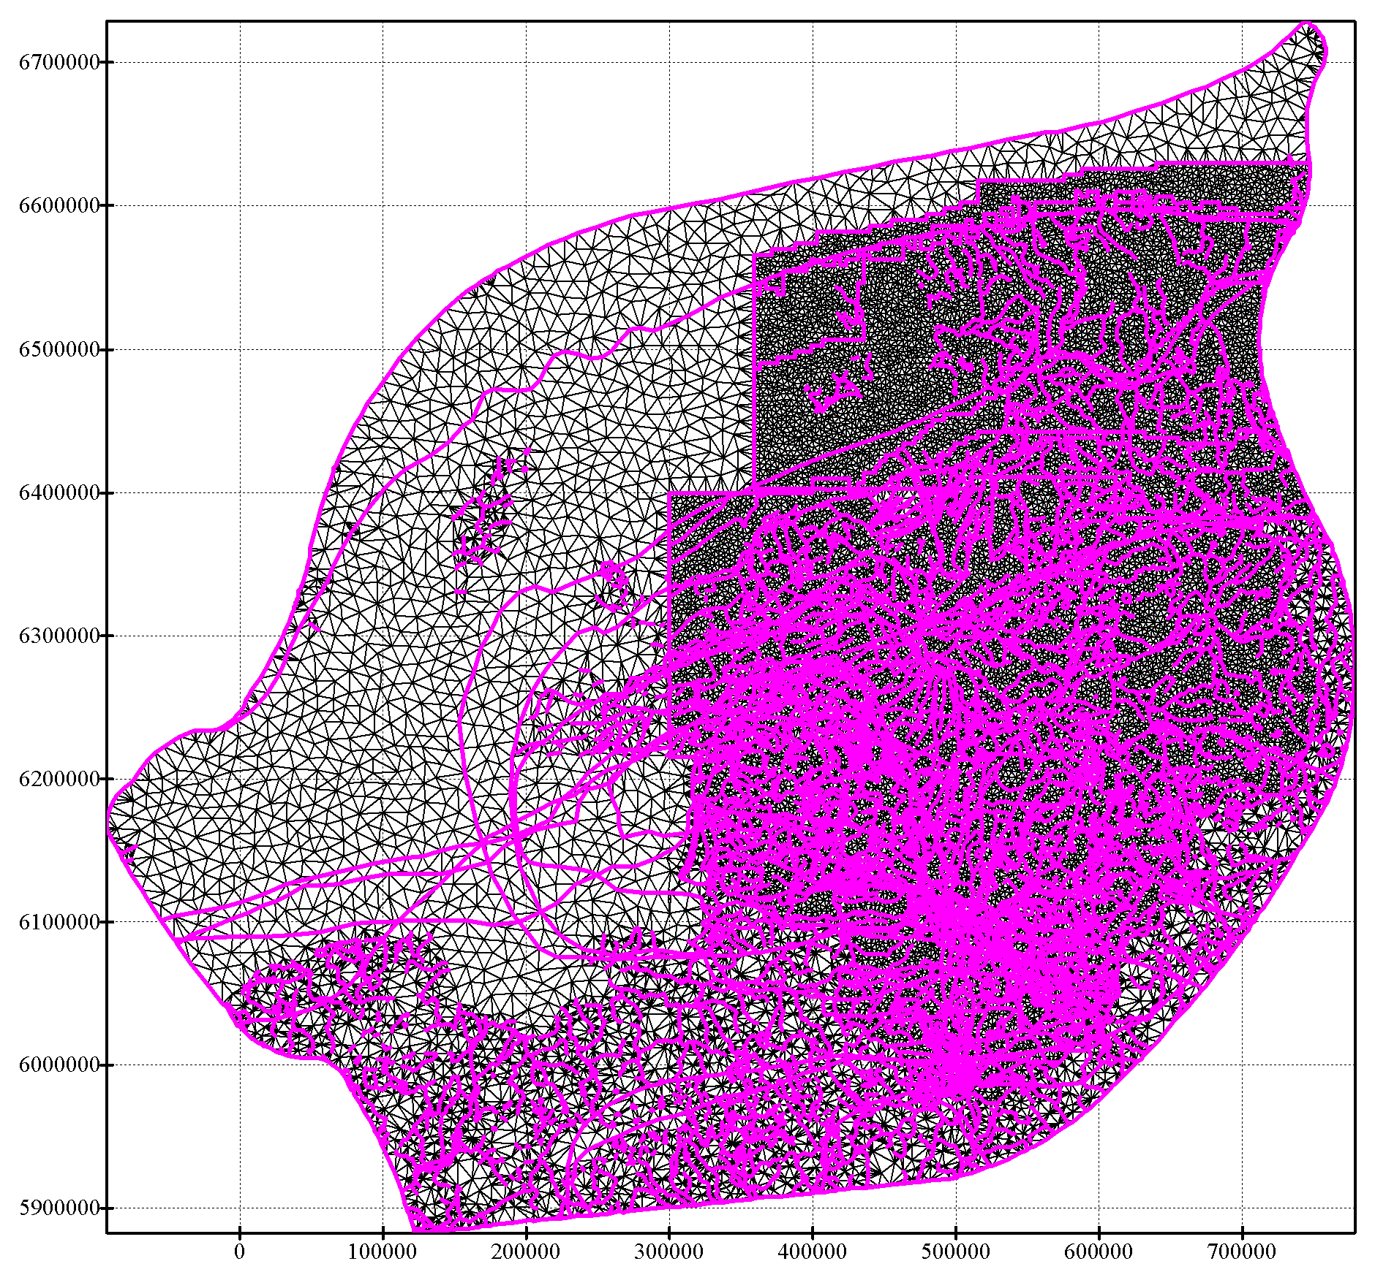
Ģeometriskās struktūra – līnijas un režģis
Visas ģeoloģiskās virsmas tiek izveidotas uz trijstūru režģa, katrā režģa virsotnē glabājas virsmas augstums, trijstūru režģī iespējams ieviest dažādu detalizācijas pakāpi.
Trijstūru režģis visai BAB teritorijai tiek veidots, ņemot vērā raksturīgās līnijas: krasta līnijas, upju/ezeru līnijas, ģeoloģisko materiālu izplatības robežas, ģeoloģisko lūzumu līnijas u.c.
Katra no ģeoloģiskajām virsmām ir uzdota noteiktā kopējā trijstūru režģa apakšapgabalā.
Apvienojot visas virsmas iegūst 3D tilpumu režģi, kura elementi ir prizmas, piramīdas un tetraedri.

Slide 8
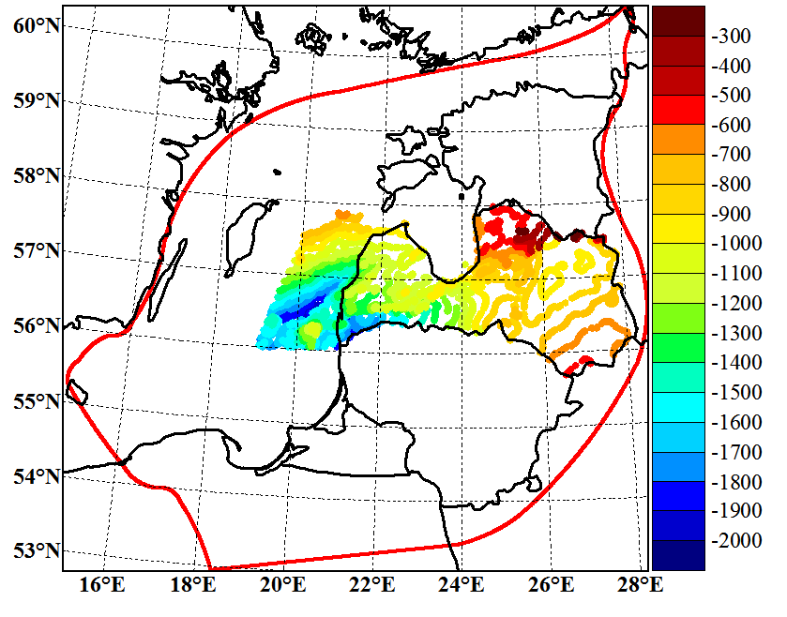
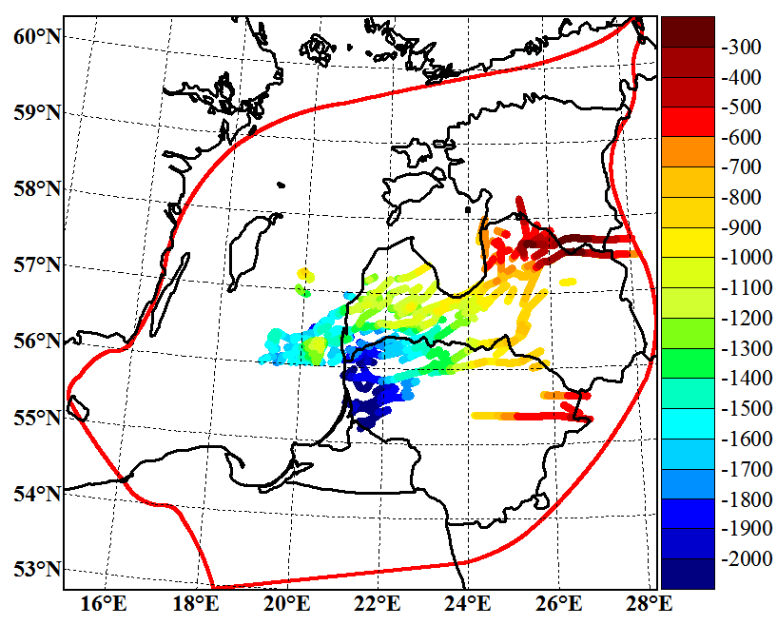
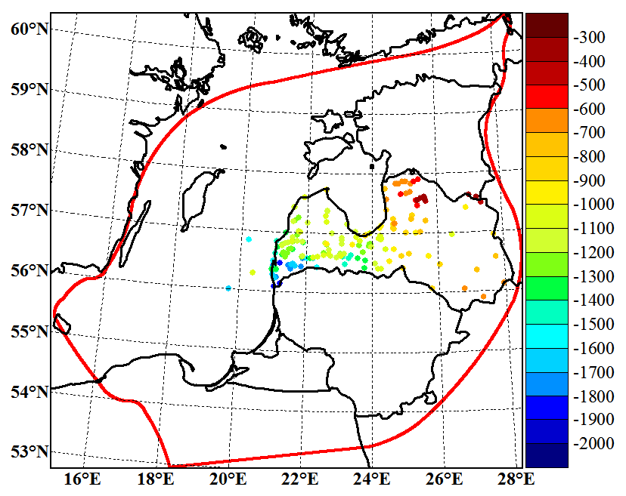
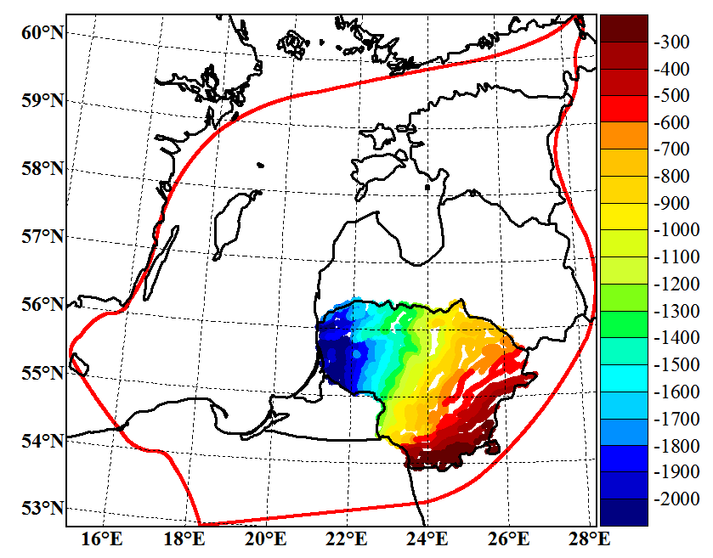
Ģeoloģiskās struktūras ģenerēšana - ilustrācija
Tektoniskie lūzumi
Virsmu izolīnijas - Latvija
Urbumi - Latvija
Virsmu izolīnijas - Lietuva

Slide 9
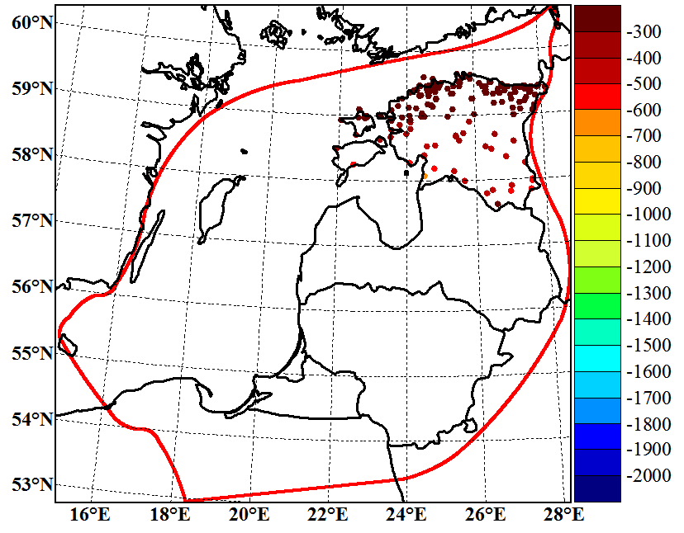
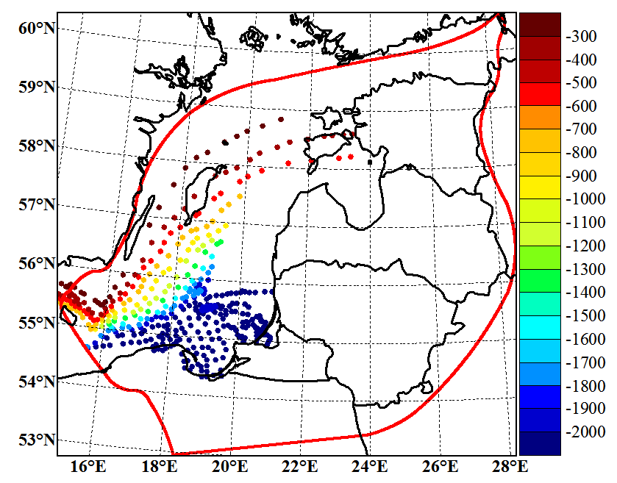
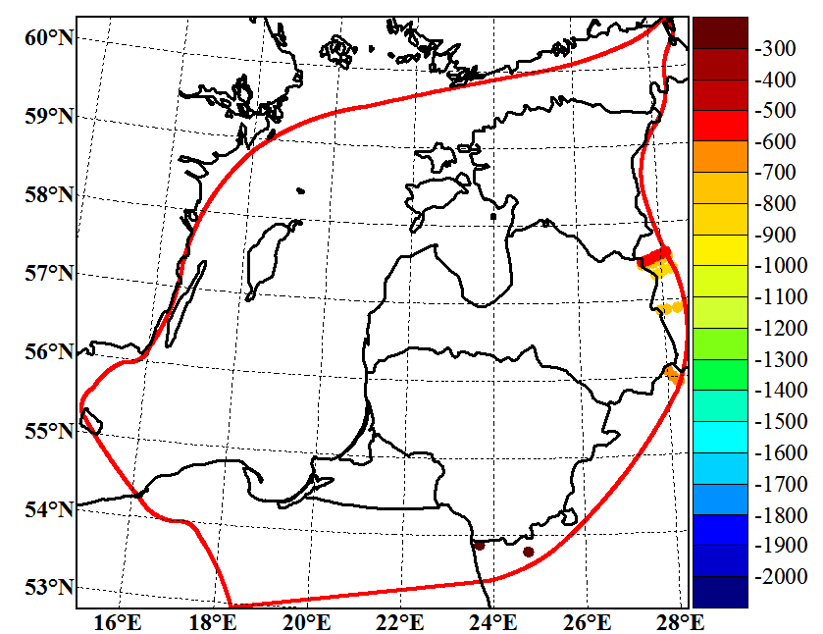
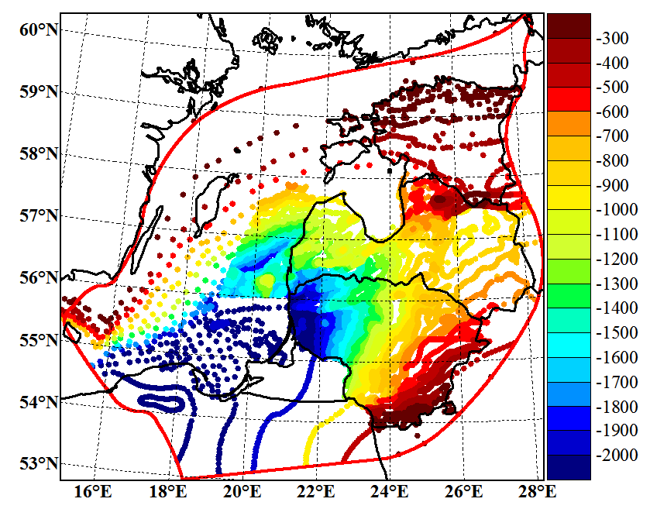
Ģeoloģiskās struktūras ģenerēšana - ilustrācija
Urbumi - Igaunija
Virsmu izolīnijas – Baltijas jūra
Visi virmas augstumu marķējošie datu punkti
Papildus dati no Krievijas Baltkrievijas

Slide 10
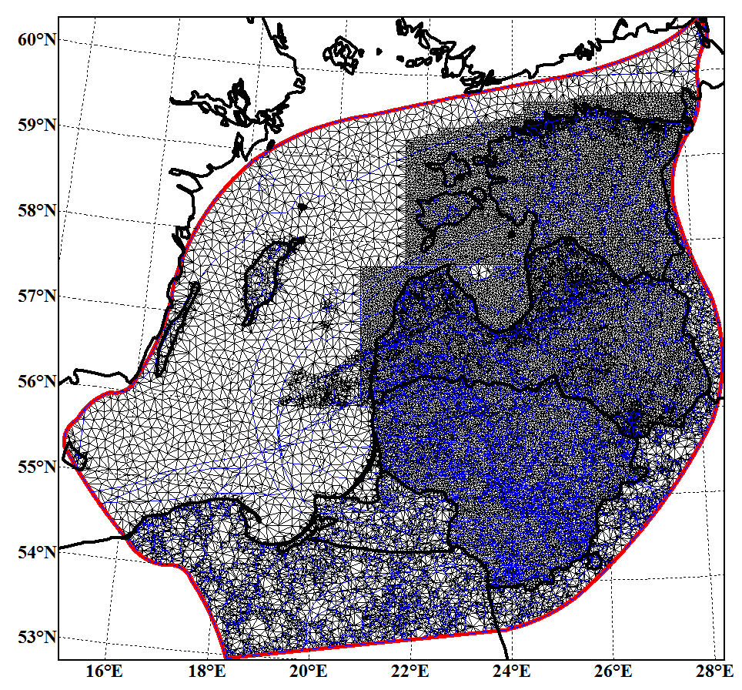
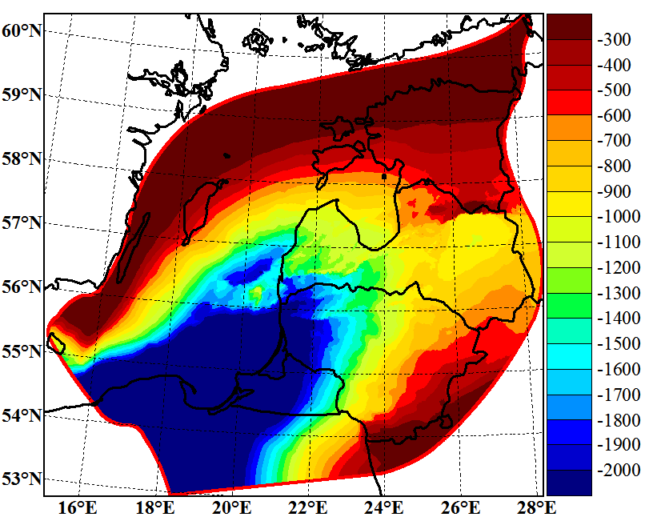
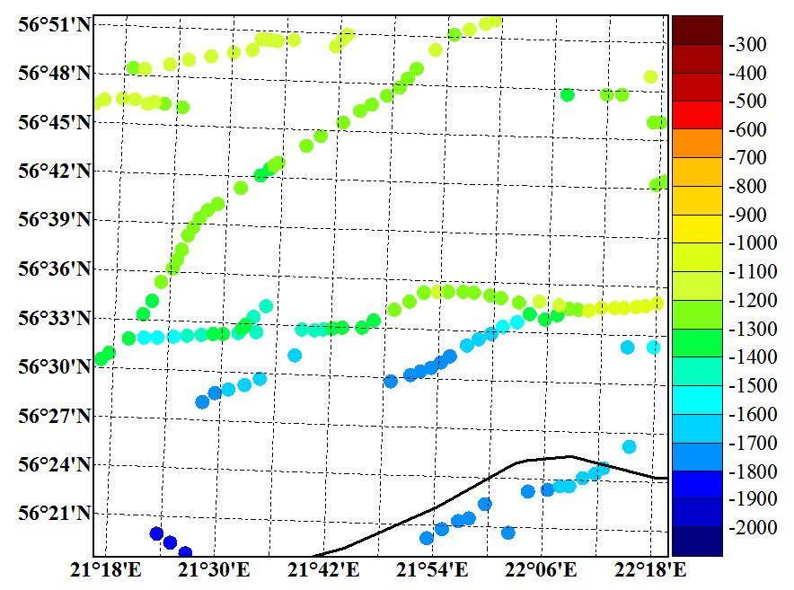
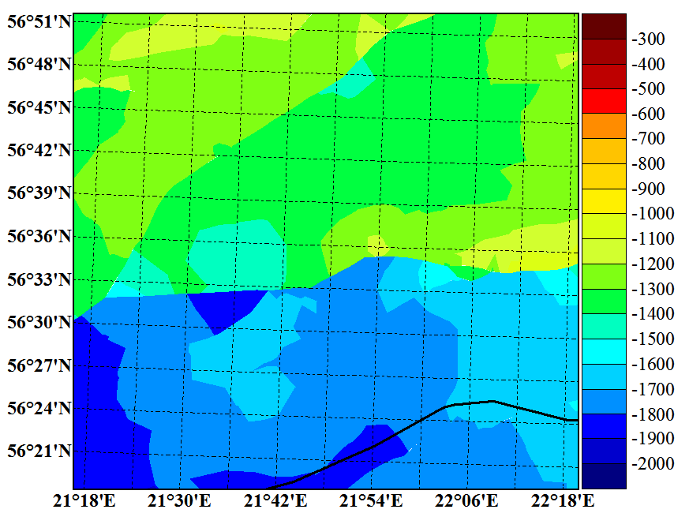
Ģeoloģiskās struktūras ģenerēšana - ilustrācija
Interpolācija uz 2D trijstūru režģa
Tektoniskie lūzumi

Slide 11
Ģeoloģiskās struktūras modeļa uzbūves principi
BAB ģeoloģiskais modeļa veidošana ir balstīta uz pieņēmumiem:
  slāņkopas pēcsedimentācijas deformācijas reģionālā mērogā nerada nozīmīgas izmaiņas tās tilpumā - slāņu biezums griezumā nepamatoti nedrīkst mainīties, neskaitot erozijas ietekmi;
  tektoniskās deformācijas baseina attīstības laikā ir norisinājušās sekvenciālos ciklos, deformējot uzreiz visas slāņkopas iežus, kur sekojošu ciklu nogulumieži ir atdalīti ar reģionālām erozijas virsmām.
Ģeoloģiskais modelis Baltijas valstu teritorijā tika modelēts balstoties uz urbumu datiem un atsevišķām struktūrkartēm:
  Slāņi tika ģenerēti secīgi no vecākā uz jaunāko, izmantojot slāņu biezumu datus, pārmantojot pagulošās virsmas reljefu.
  Slāņu ģenerācija tika veikta vairākos etapos, kurus norobežoja kāda no atskaites virsmām:Kristāliskā pamatklintāja, augšējā Ordovika, Vidusdevona Pērnavas un Augšdevona Amatas virsmām.
Modeļa slāņu izplatība konstruēta ņemot vērā modeļa struktūrā iekļautās rekonstruētās reģionālās erozijas virsmas (Devona, Perma un Kvartāra).
  Erozijas virsmas rekonstruētas saglabājot biezuma sadalījumu starp uzguļošajām pamata virsmām un erozijas virsmas marķieri urbumu un kartogrāfiskajos datos.
  zem šīm virsmām pagulošo slāņu izplatība ierobežota apgabalos, kur pagulošie slāņi izķīlējas erozijas virsmās.
  Pielietotā metode ļauj rekonstruēt atsevišķu ģeoloģisko slāņu izplatību apgabalos ar ierobežotu datu (urbumu) blīvumu - apgabalos, kur nav pieejami tieši dati, un starp pagulošo un erozijas virsmu veidojas nesaiste - tukšums, tiek identificēts iztrūkstošais slānis un, pieņemot, ka tas ir topogrāfiski līdzīgs pagulošajiem slāņiem, ar šī slāņa tilpumu tiek aizpildīts nesaistes tilpums.
Pārējā BAB teritorijā modeļa struktūra veidota izmantojot projekta ietvaros apkopoto un pieejamo ģeoloģisko informāciju - kartogrāfisko materiālu un griezumu informāciju.
Apgabalos, kur dati nav pieejami, interpretācija balstīta uz zināmo biezuma vērtību sadalījuma ekstrapolāciju slāņu ietvaros uz visu modeļa apgabalu.

Slide 12
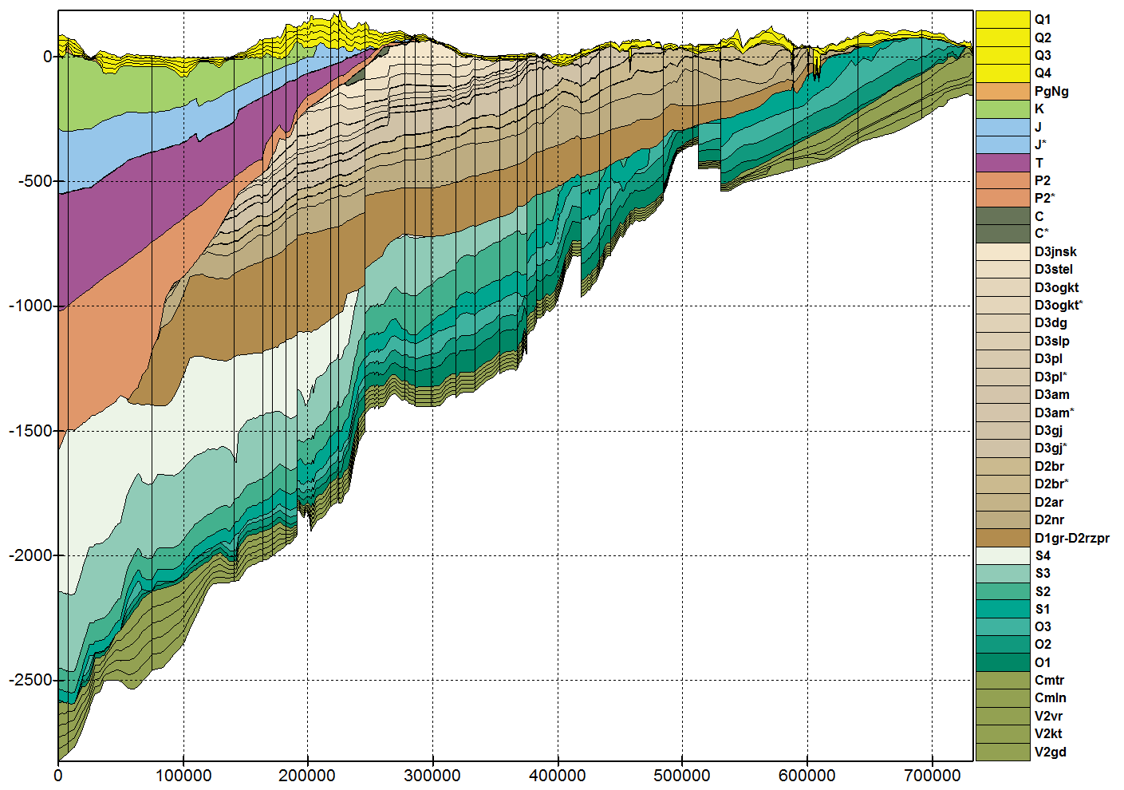
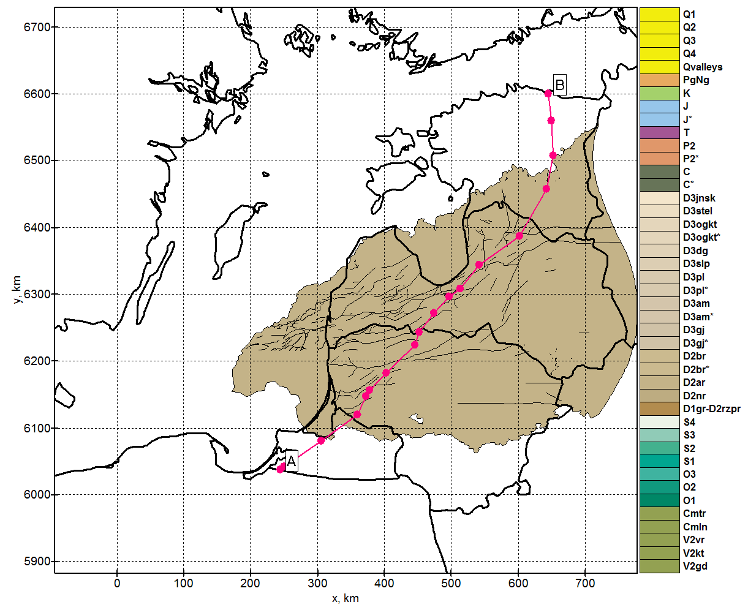
Ģeoloģiskās struktūras modelis
Kvartāra detalizācija
Apraktās ielejas
Reģionālās erozijas virsmas
Augstums VJL, m
Tektoniskie lūzumi
Slāņu izķīlēšanās
Attālums, km
Vertikālā un horizontālā mēroga attiecība 200:1
D2ar izplatības
Griezuma A-B līnija

Slide 13
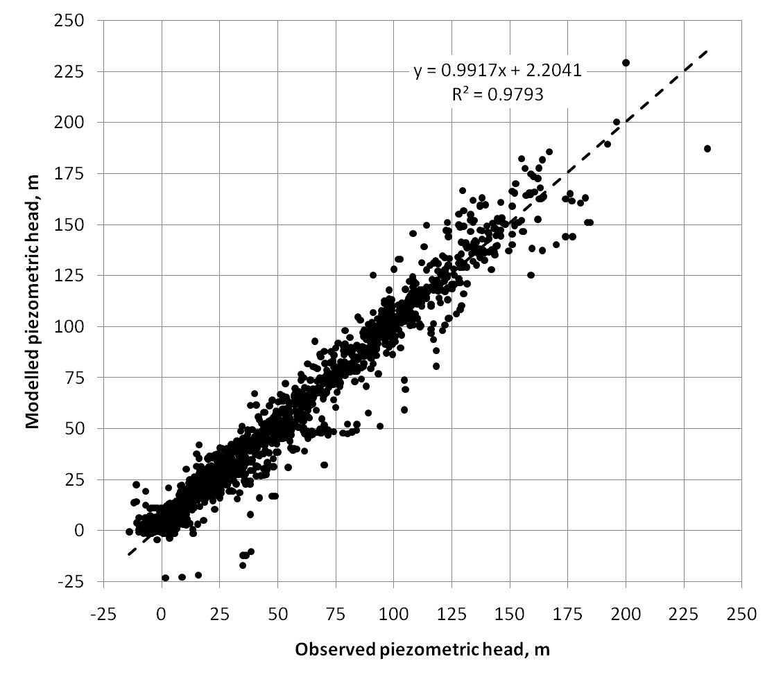
Filtrācijas aprēķina uzdevuma nostādne
Izveidots stacionārs un nestacionārs filtrācijas plūsmu aprēķina modelis. Aprēķinu rezultāts ir laikā mainīga [pjezometriskā] ūdens līmeņa (h) telpiskais sadalījums un [no tā atvasināts] filtrācijas ātruma lauks.
Modeļa robežnosacījumi:
Uz modeļapgabala sānu robežām uzdodam necaurlaidības nosacījumus
Uz augšējās virsmas uzdodam infiltrāciju (no reģionālo klimata modeļu datiem)
Uzdodam ūdensguves urbumu vidējos debitus (kur par tiem ir pieejami dati)
Materiālu īpašības ir nosakāmas kalibrācijas gaitā, tās ir pa ģeoloģiskajiem slāņiem konstantas (horizontālās un vertikālās filtrācijas koeficienti (K), īpatnējais ūdensatdeves koeficients (S_{s}))

Slide 14
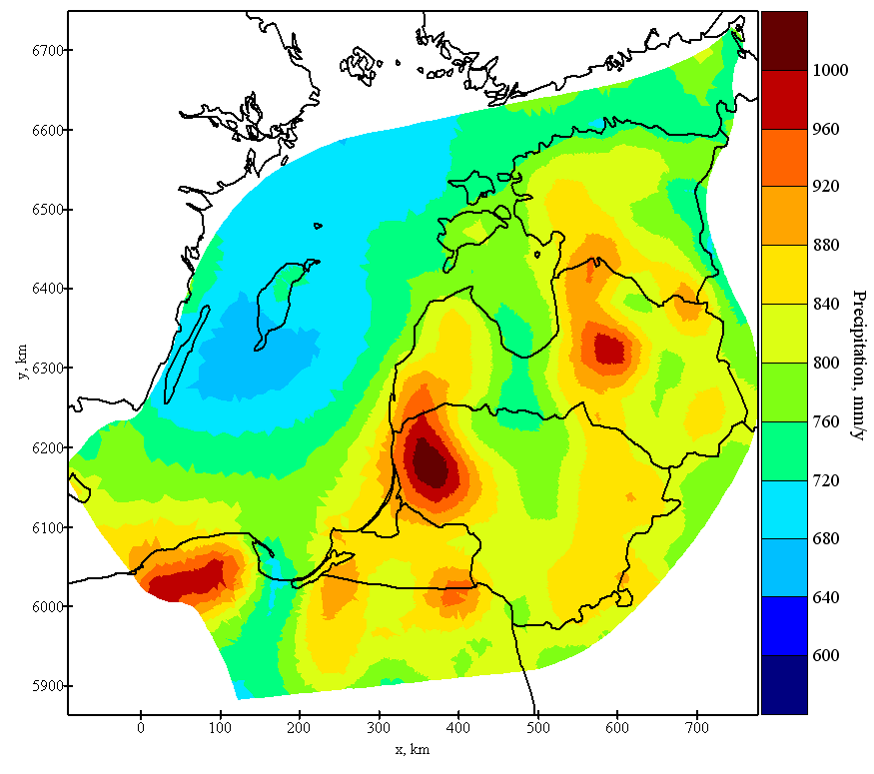
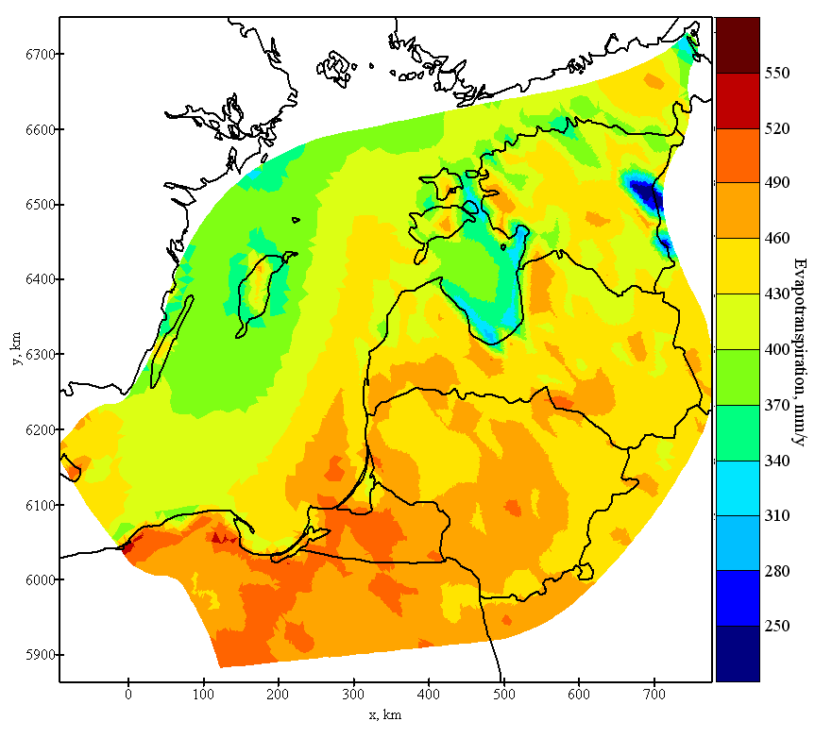
Filtrācijas modeļa robežnosacījumi - infiltrācija
Infiltrācijas uzdošanai tiek izmantoti reģionālo klimata modeļu (RKM) dati no ENSEMBLES projekta par laika periodu 1961-2010 ar telpas soli 25 km.
Modelī tā tiek uzdots telpā mainīgs, laikā vidējots infiltrācijas sadalījums, kas ir proporcionāls RKM modeļa notecei ar empīrisku (kalibrējamu) koeficientu.
Nokrišņi, mm/gadā
Pazemes ūdens plūsmas lielos noslēgtos apgabalos kā Baltijas artēziskais baseins nosaka galvenokārt infiltrācija no virsmas.
Noteces modulis, mm/gadā
Iztvaikošana, mm/gadā

Slide 15
Filtrācijas modeļa robežnosacījumi - ūdensguve
Apkopota Latvijas ūdensieguve: izmantoti dažādi avoti – galvenokārt LVĢMC; REMO modeļa aplēses; aplēses par pazemes ūdensieguves mainību laikā pēc kopējās ūdensieguves datiem (publicēti Levina grāmatā: Levins, I., Levina, N., Gavena, I., 1998. Latvian groundwater resources. Riga,State Geological Survey, Riga, 24);
Latvijā 244 ūdensgūtnes
Igaunijā ~2000 urbumi no Igaunijas Ģeoloģijas dienesta
Lietuvā 147 ūdensgūtnes; par 2009. gadu Lietuvas ģeoloģijas dienesta dati un aplēses, balstoties uz Lietuviešu publicēto kopējo ūdensieguvi (Juodkazis V., Klimas A. 2003. Dynamics of organic matter levels in fresh groundwater bodies in Lithuania. Geologija, 43, 20-28.)
Analizējot ūdensguves grafikus laikā, tika definēti ūdensguves atšķirīgu situāciju periodi, stacionāro modeļu pozīcijas laikā
Situācijas – nosacītie situāciju gadi, 1900, 1950, 1980, 2000, 2008.
Nestacionāram modelim izveidoti laikā mainīgi ūdensguves scenāriji laika periodam 1900-2010

Slide 16
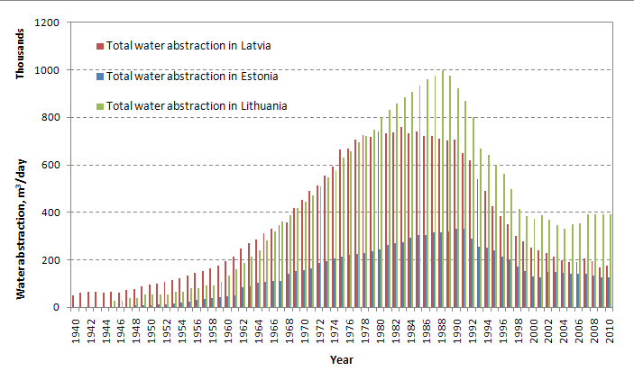
Filtrācijas modeļa robežnosacījumi - ūdensguve
Niecīga ūdensieguve pirms 1950. gada;
1950.-1960. neliels pazemes ūdens patēriņa pieaugums (tiek ierīkots vairāk aku un ūdensieguves urbumu);
1965.-1990. straujš pazemes ūdens patēriņa pieaugums; Latvijā no 1975.-1990. raksturīga pārmērīga resursu izmantošana Rīgas un Pierīgas teritorijā;
1990.-2000. strauja ūdensieguves apjomu samazināšanās;
Pēc 2000. gada notiek lēna ūdensieguves apjomu stabilizēšanās.
Pazemes ūdens ieguves dinamika Latvijā, Lietuvā un Igaunijā, laika periodam 1940-2010

Slide 17
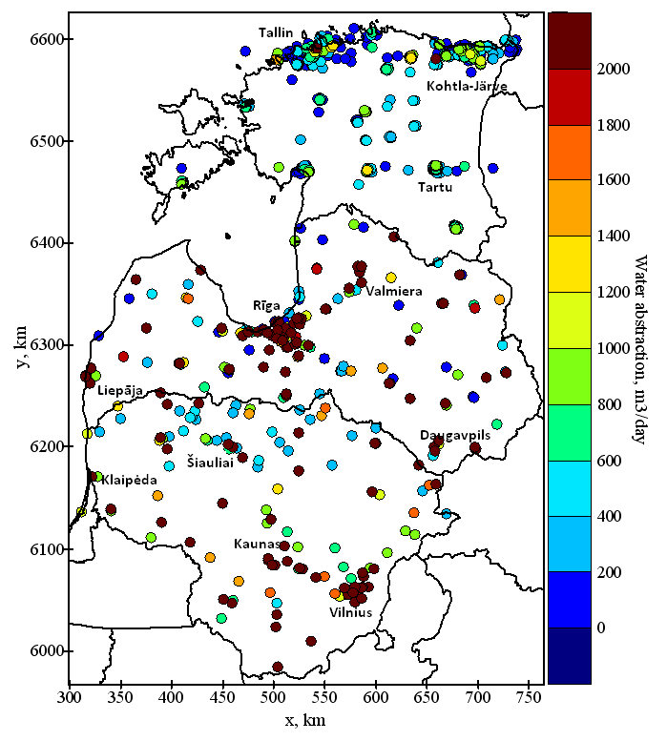
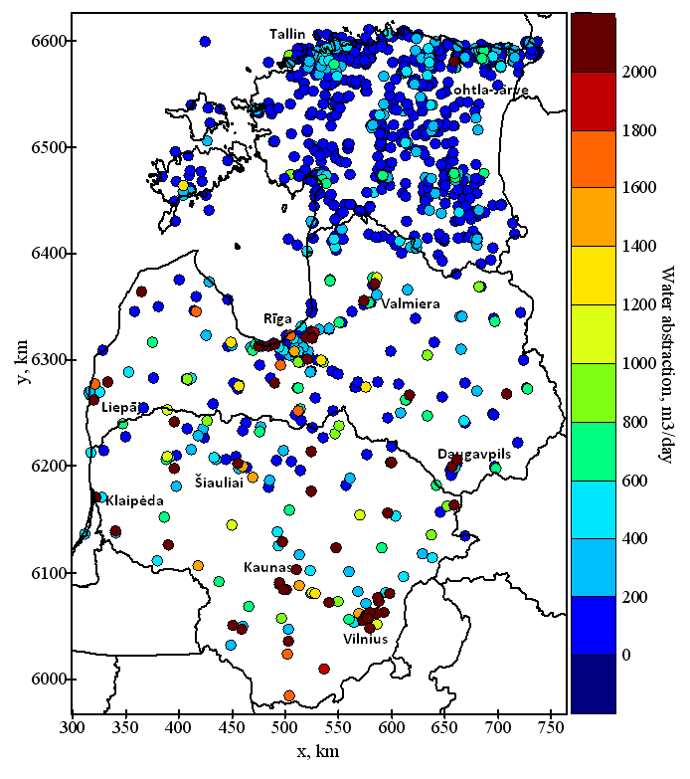
Filtrācijas modeļa robežnosacījumi - ūdensguve
Modelī tiek izmantoti ūdensguves dati ar piesasti hidroģeoloģiskajam slānim
1980
2008

Slide 18
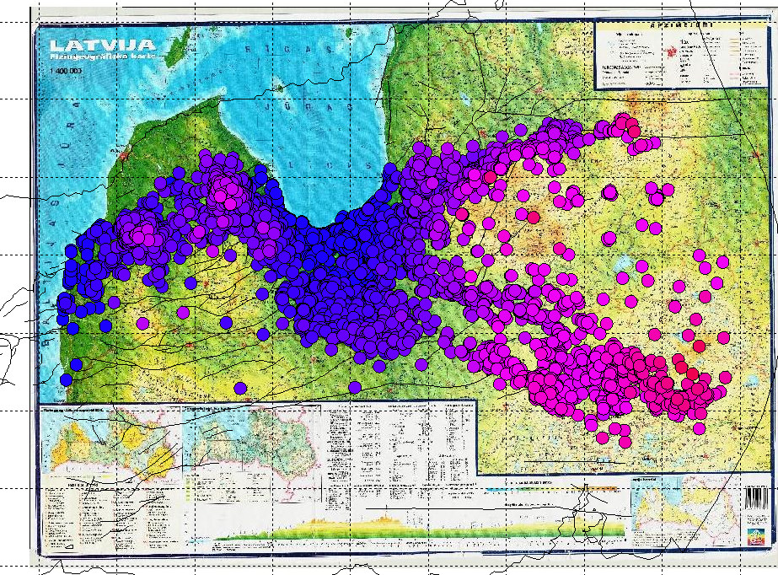
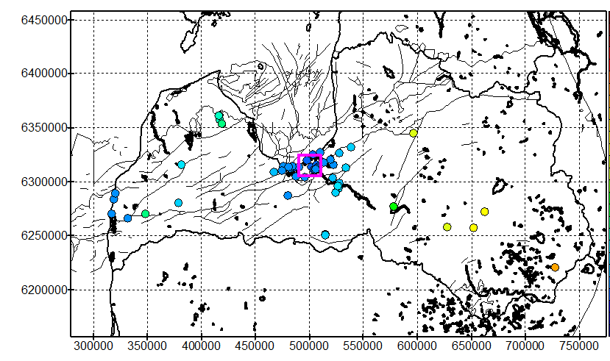
Filtrācijas modeļa kalibrēšana
Filtrācijas modelis kalibrēts uz visiem pieejamajiem pjezometriskā ūdenslīmeņa novērojumu datiem, ieskaitot ūdenslīmeņa novērojumus urbumu ierīkošanas laikā
Pirms kalibrēšanas veikšanas izanalizētas līmeņa novērojumu datu rindas, veikta urbumu ierīkošanas laika datu analīze.
Kalibrēšanas uzdevums ir panākt iespējami labāku modeļa līmeņu sakritību ar novērojumiem. Lai izmērītu modeļa līmeņu un novērojumu datu starpību izveidota [laikā svērta] kalibrācijas mērķa funkcija.
Kalibrācijas mainīgie ir ģeoloģisko slāņu horizontālās un vertikālās filtrācijas koeficienti un infiltrāciju raksturojošais empīriskais koeficients.
Monitorings
D3 gj-am
Urbumi kopā
Ierīkošanas līmeņu vairāk kā monitoringa līmeņu

Slide 19
Filtrācijas modeļa kalibrēšana – līmeņa datu analīze

Slide 20
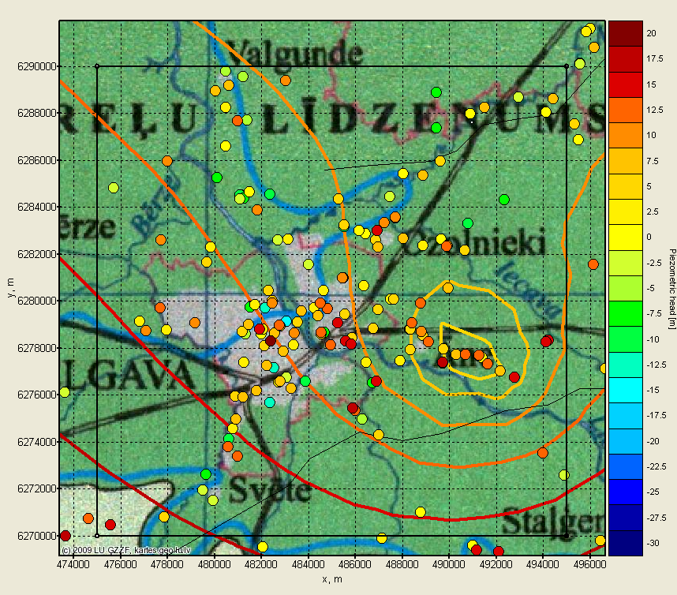
Filtrācijas modeļa kalibrēšana – līmeņa datu analīze
Līmeņa datu no urbumu ierīkošanas datiem un monitoringa urbumu datu salīdzinājums
Secinājums: ierīkošanas līmeņus var izmantot kopā ar monitoringa līmeņiem

Slide 21
Filtrācijas modeļa kalibrēšana
Optimizācijas gaita:
Autokalibrācijas mērķa funkcijas atkarība no optimizācijas iterācijas
Modeļa un novērojumu datu vidējā kvadratiskā novirze pa modeļa slāņiem
Kalibrācijas rezultāts
V1: M=820 – 18 slāņi
vidējā kvadrātiskā novirze 6.7m
Mērķa funkcija

Slide 22
Filtrācijas modeļa kalibrēšana
Dažu slāņu hidrauliskās vadītspējas izmaiņas optimizācijas gaitā

Slide 23
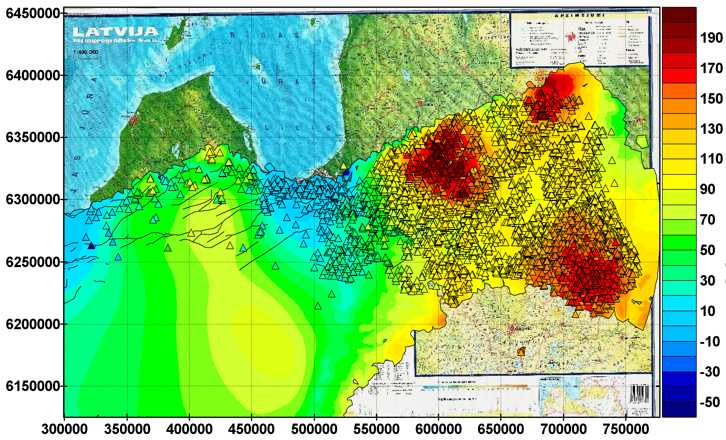
PZŪL salīdzinājums ar novērojumiem – D3 pl-dg

Slide 24
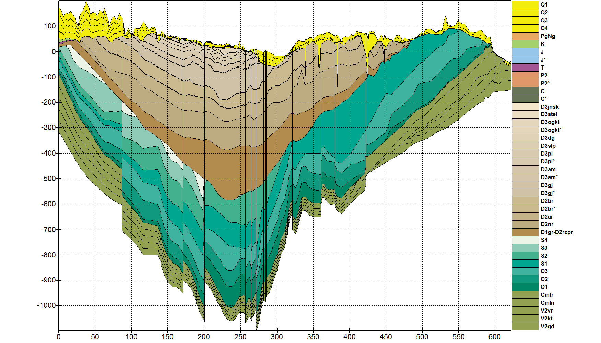
Rezultātu piemēri
Vilnius
Rīga
Kohtla-Järve
Augstums VJL, m
Attālums, km
Vertikālā un horizontālā mēroga attiecība 350:1
Vertikālais griezums Viļņa - Rīga – Kohtla-Järve, ģeoloģiskā struktūra

Slide 25
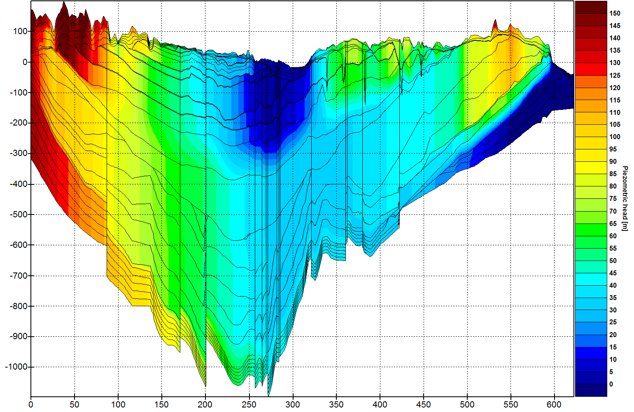
Rezultātu piemēri
Vilnius
Rīga
Kohtla-Järve
Augstums VJL, m
Augšējie slāņi
Reģionālais sprostlānis D2nr
Apakšējā Devona ūdensnesošie slāņi
Attālums, km
O-S
Cm-V ūdensnesošais komplekss
PZŪL sadalījums griezumā, shematisks plūsmu attēlojums

Slide 26
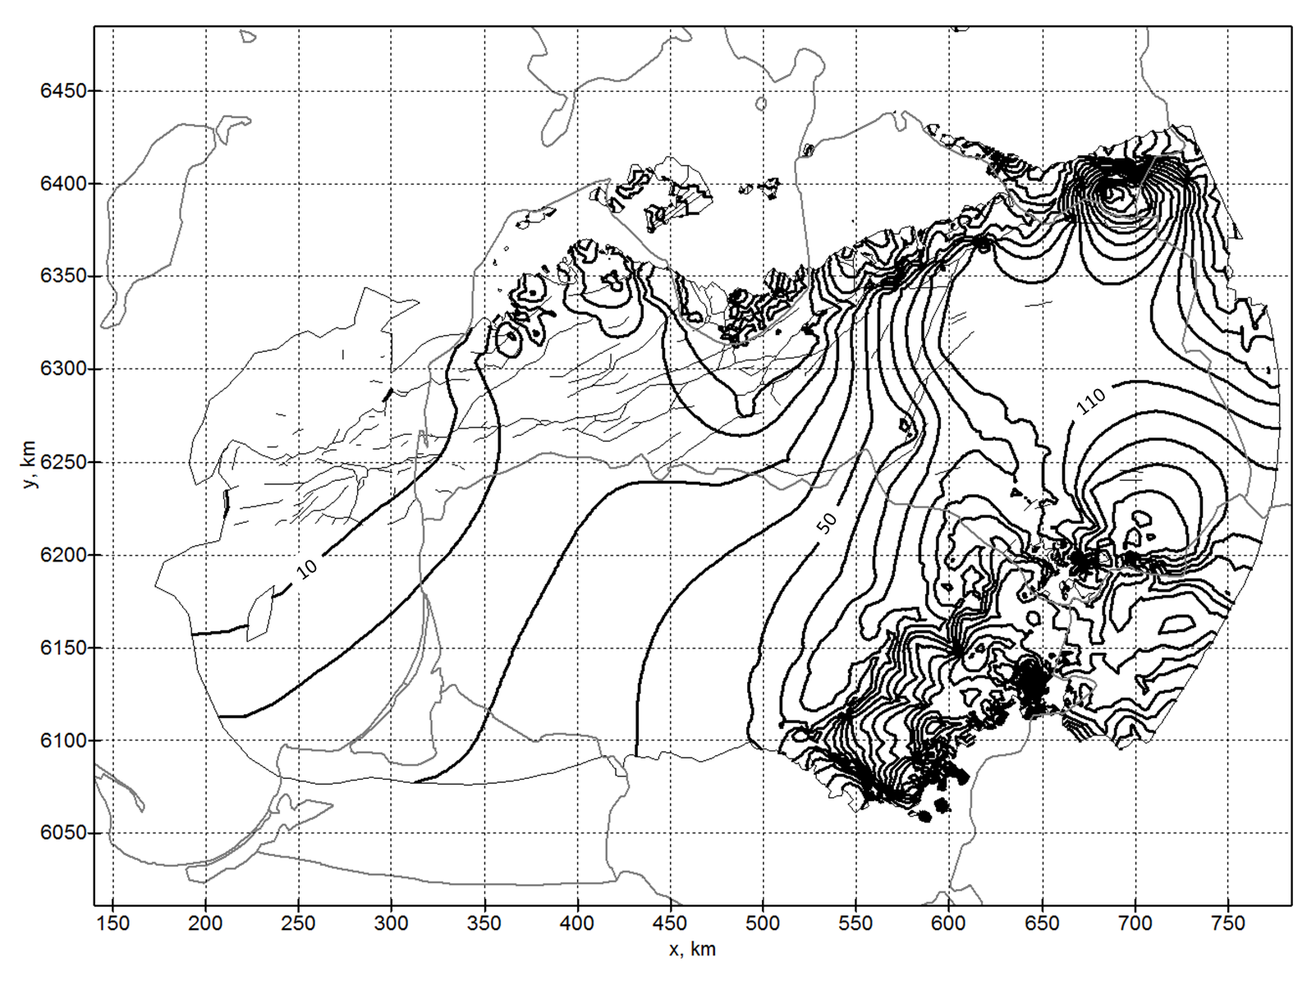
Rezultātu piemēri
PZŪL sadalījums D3 gj-am slānī, shematisks plūsmu attēlojums
Horizonta galvenās atslodzes zonas
Horizonta
galvenās barošanās zonas

Slide 27
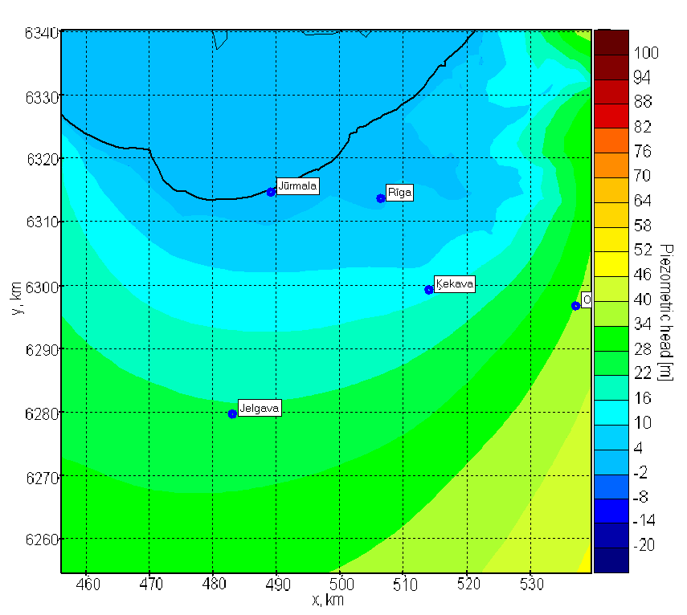
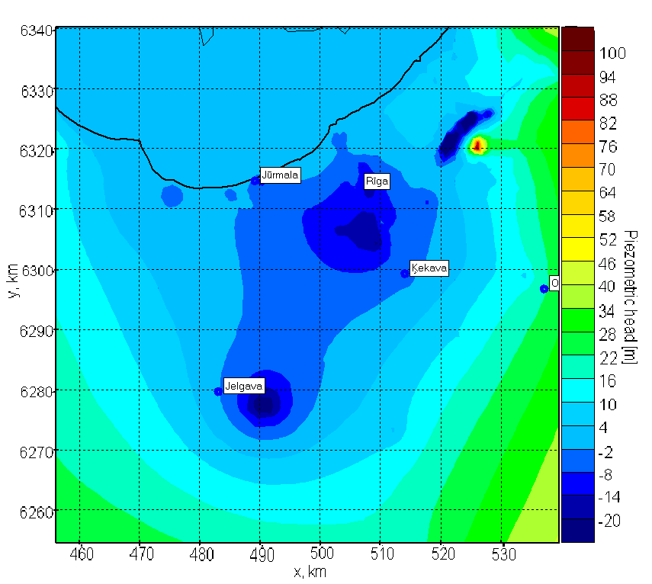
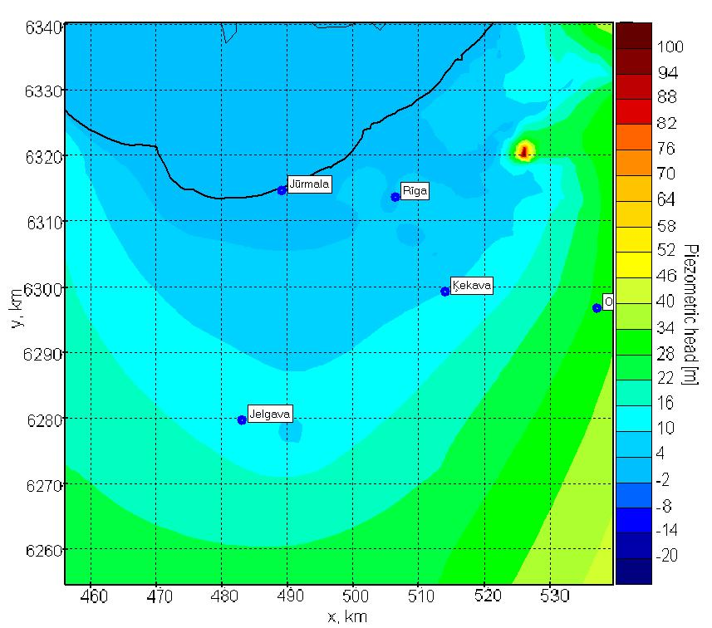
Aprēķinātais ūdensguves rezultātā izveidojies ūdenslīmeņa pazeminājums Latvijas centrālajā daļā
1900
1980
Aprēķini ar nestacionāro modeli 1900-2010
2010

Slide 28
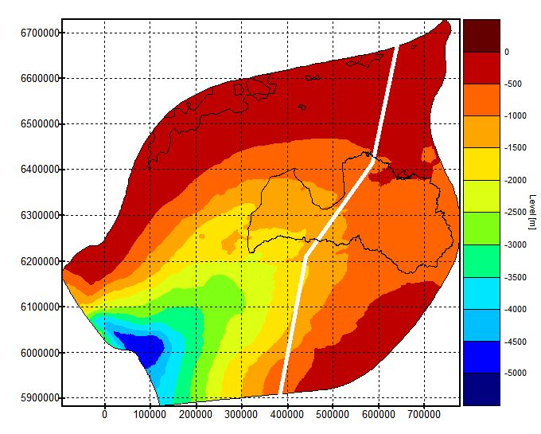
Nestacionārā ūdens plūsmu modeļa pielietošanas piemērs – plūsmas vienā apledojuma ciklā (120 tūkstoši gadu)
Ziemeļi
Laiks
Ledus laikmets
20 tūkst.
gadu
Starpledus laikmets
100 tūkst.
gadu
Dienvidi
Izveidots sintētisks apledojuma cikls
Plūsmas BAB tiek reķinātas vairākos šādos ciklos pēc kārtas, līdz iestājas kvazi-stacionārs periodisks atrisinājums
Šāds atrisinājums ir atšķirīgs no stacionārā atrisinājuma pie nemainīgiem ārējiem apstākļiem, jo ūdens plūsmas pielāgošanās laiks dziļākajos slāņos ir lielāks par cikla periodu

Slide 29
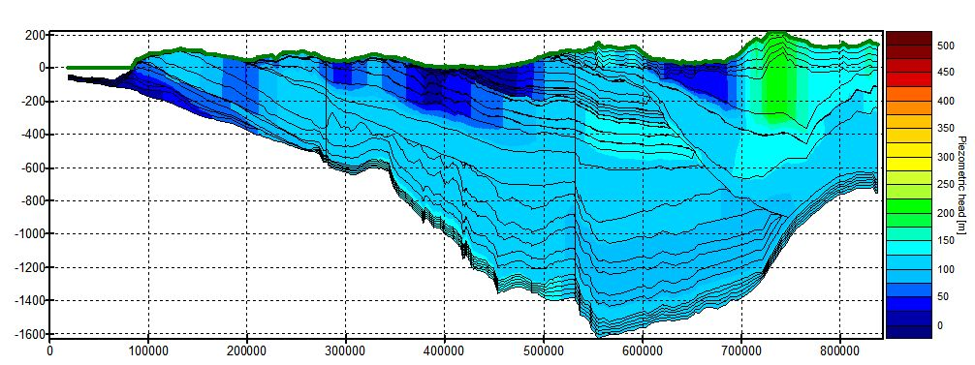
Nestacionārā ūdens plūsmu modeļa pielietošanas piemērs – plūsmas vienā apledojuma ciklā (120 tūkstoši gadu)
Ziemeļi
Dienvidi
Pirms ledus laikmeta
0 gadi

Slide 30
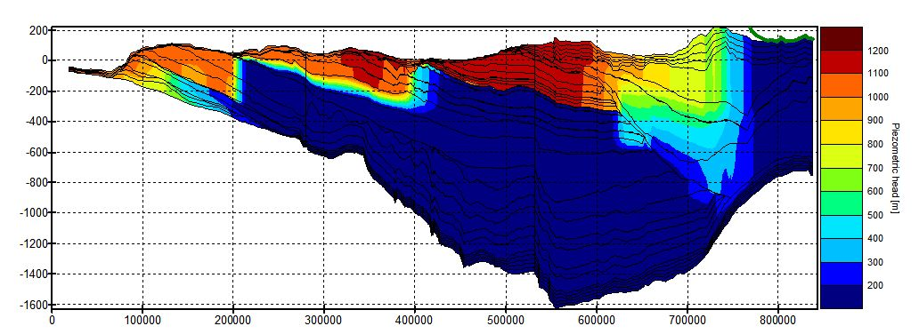
Nestacionārā ūdens plūsmu modeļa pielietošanas piemērs – plūsmas vienā apledojuma ciklā (120 tūkstoši gadu)
Ledāja izplatības D robeža
Ziemeļi
Dienvidi
Ledus laikmets
2.5 tūkst. gadi

Slide 31
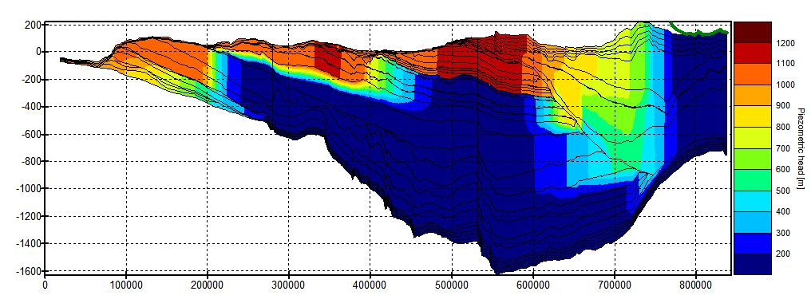
Nestacionārā ūdens plūsmu modeļa pielietošanas piemērs – plūsmas vienā apledojuma ciklā (120 tūkstoši gadu)
Ledāja izplatības D robeža
Ziemeļi
Dienvidi
Ledus laikmets
10 tūkst. gadi

Slide 32
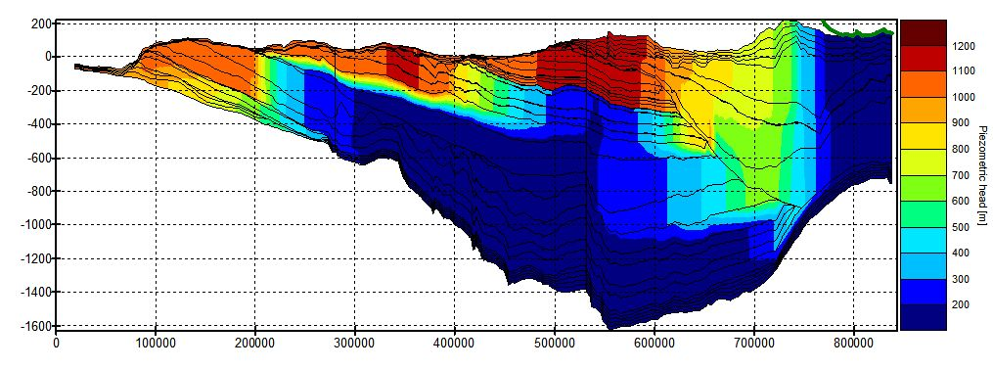
Nestacionārā ūdens plūsmu modeļa pielietošanas piemērs – plūsmas vienā apledojuma ciklā (120 tūkstoši gadu)
Ledāja izplatības D robeža
Ziemeļi
Dienvidi
Ledus laikmets
20 tūkst. gadi

Slide 33

Nestacionārā ūdens plūsmu modeļa pielietošanas piemērs – plūsmas vienā apledojuma ciklā (120 tūkstoši gadu)
Ledāja izplatības D robeža
Ziemeļi
Dienvidi
Starpledus laikmets
7.5 tūkst. gadi

Slide 34

Nestacionārā ūdens plūsmu modeļa pielietošanas piemērs – plūsmas vienā apledojuma ciklā (120 tūkstoši gadu)
Ziemeļi
Dienvidi
Starpledus laikmets
20 tūkst. gadi

Slide 35

Nestacionārā ūdens plūsmu modeļa pielietošanas piemērs – plūsmas vienā apledojuma ciklā (120 tūkstoši gadu)
Ziemeļi
Dienvidi
Starpledus laikmets
50 tūkst. gadi

Slide 36

Nestacionārā ūdens plūsmu modeļa pielietošanas piemērs – plūsmas vienā apledojuma ciklā (120 tūkstoši gadu)
Ziemeļi
Dienvidi
Starpledus laikmets
75 tūkst. gadi

Slide 37
Nestacionārā ūdens plūsmu modeļa pielietošanas piemērs – plūsmas vienā apledojuma ciklā (120 tūkstoši gadu)
Ziemeļi
Dienvidi
Starpledus laikmets
100 tūkst. gadi

Slide 38
Vispārīgs parciāldiferenciālvienādojums masas pārnesei ar reakcijām
        Vielas [iekšējie] avoti/noteces
        Vielas avoti reakciju rezultātā
        Masas izmaiņa laika vienībā uz tilpuma vienību
        Dispersijas plūsmu diverģence
        Advekcijas plūsmu [pārneses] diverģence
        Difūzijas plūsmu diverģence
Vienādojumi derīgi mazu (C<<ρ_{w}) koncentrāciju gadījumam
Bez koncentrācijas atgiezeniskas ietekmes uz plūsmām [caur blīvuma izmaiņām]
Ievietojot filtrācijas vienādojumu

Slide 39
Piemaisījumu modelēšana (ūdens vecums)
Pārneses vienādojumā C – ūdens vecums (dienās). Ūdens vecums jāinterpretē kā ūdens uzturēšanās ilgums iežos
Robežnosacījumi – uz virsmas tiek uzdots ūdens vecums 0.
Pārneses vienādojumā tiek pievienots iekšējais avots, kas katrā laika palielina C par laika soļa garumu (dienās).
Atrisinājuma stacionārajā stāvoklī C sakrīt ar ūdens vecumu

Slide 40
Ūdens vecuma aprēķini - koncepcija
Jauns ūdens
Vecs ūdens
Advekcija – pārnese ar ūdens plūsmu
PZŪL un ātruma virziens Dienvidu-Ziemeļu griezumā
Jauns ūdens
Difūzija rada ūdens masu sajaukšanos
Vecs ūdens

Slide 41

Ūdens vecuma aprēķini
~1-2 miljoni gadu
~20-50 tūkstoši gadu
Ūdens vecums stacionārā stāvoklī (dienās) un ātruma virziens Dienvidu-Ziemeļu griezumā
1e7 dienas ~ 27 tūkstoši gadu
1e9 dienas ~ 2.7 miljoni gadu
Ūdens vecums jāinterpretē kā ūdens uzturēšanās ilgums iežos, nemainoties ārējiem apstākļiem
Visvecākais ūdens iežos zem jūras
Difūzija izlīdzina vecuma atšķirības starp vadošajiem slāņiem un sprostslāņiem
Aprēķins bāzēts uz stacionāras plūsmas aprēķiniem, tādēļ zonās, kur vecums lielāks par stacionāras plūsmas eksistēšanas laiku (pēc ledus laikmeta), atrisinājums var nebūt pareizs

Slide 42

Ūdens vecuma aprēķini
1e9 dienas ~ 2.7 miljoni gadu
1e7 dienas ~ 27 tūkstoši gadu
Ūdens vecums jāinterpretē kā ūdens uzturēšanās ilgums iežos, nemainoties ārējiem apstākļiem
Jaunākais ūdens barošanās apgabalos, vecāks atslodzes apgabalos
Ūdens vecums stacionārā stāvoklī (dienās) D2gr-D2rzpr

Slide 43
Kopsavilkums
Modeļu sistēma:
Izveidota skripta valoda Python valodā ģeometriskās struktūras, aprēķinu ieejas datu sagatavošanas automatizēšanai. Visa modeļsistēmas uzbūve, tai skaitā ģeometriskais modelis, kalibrācija un aprēķinu veikšana reproducējama automātiski.
Ģeometriskais modelis:
Izveidots BAB ģeoloģiskās struktūras ģeometrijas modelis ar 42 slāņiem.
Izstrādātas vairākas metodes ģeoloģiskās struktūras ģenerēšanai.

Slide 44
Kopsavilkums
Filtrācijas modelis:
Veikta modeļa kalibrācija uz visiem pieejamajiem ūdenslīmeņu novērojumu datiem.
Veikti filtrācijas plūsmu stacionārie aprēķini 3 situācijām: mūsdienām, pirmsindustriālajai situācijai un 1980-gadiem
Ar nestacionāro modeli veikti aprēķini laika posmam no 1900.gada līdz 2010. gadam
Vielu pārneses modelis:
Veikti ūdens vecuma aprēķini

Slide 45

Paldies par uzmanību!
Izveidotā modeļsistēma pielietojama vairākos laika un telpas mērogos, kas ļauj ar to sasniegt gan praktiskus, gan zinātniskus mērķus.

